Slide 1
Príprava GMO
https://www.youtube.com/watch?v=vribRyVQ6G8

Slide 3
vďaka univerzálnosti genetického kódu vieme DNA:
izolovať
meniť (modifikovať)
prenášať z 1 organizmu do 2.
-vznikajú rekombinantné DNA a organizmus sa nazýva geneticky modifikovaný
-príprava GMO má 4 kroky:

Slide 4
Kroky
1.izolácia požadovaného génu
2.štiepenie DNA
3.izolácia fragmentov DNA – elektroforéza
4.klonovanie DNA

Slide 5
Ak chceme pracovať s DNA odkiaľ ju musíme získať a čo je na to potrebné?

Slide 6
2.Štiepenie DNA
reštrikčnými endonukleázami - enzýmy
špeciálne enzýmy izolované z baktérií
využívajú ich na štiepenie cudzích DNA (vírusových, ktoré napádajú ich DNA)

Slide 7
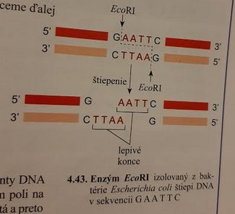

Slide 8
3. Izolácia fragmentov DNA - elektroforéza
http://www.kbg.fpv.ukf.sk/LMB/VLMB/elfoI_video.html
DNA je záporne nabitá
preto fragmenty putujú ku kladnej elektróde
oddelenie fragmentov DNA, pohybujú sa v elektrickom poli
agarózový gél – obsahuje malé póry
kratšie fragmenty – putujú skôr, dlhšie pomalšie
Toto umožní ich oddelenie=separáciu

Slide 9
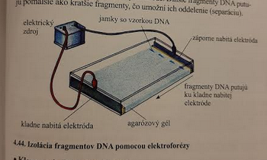
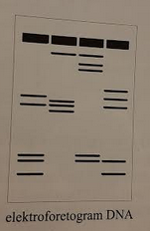

Slide 10
4.Klonovanie DNA do vektorov
DNA sa vpravuje do cieľového organizmu pomocou vektora
vektorom je plazmidová DNA z baktérií
pomocou nej sa DNA vnesú do cieľového organizmu

Slide 11
Výhody/ NEBEZPEČENSTVÁ GMO
Produkcia vakcín, inzulínu, vitamínov
Výroba potravín pre ľudí s intoleranciou na niektoré zložky potravín
Zvýšenie výťažnosti potravín
Využitie vo výskume
Degradácia odpadových látok - bioremediácia
GMO je stále jeden veľký experiment
Krátka doba na sledovanie vplyvu počas generácií
Rezistencia voči antibiotikám
Alergénny potenciál
Ohrozenie biodiverzity - nevieme aký dopad to môže mať v prírode ak sa sa to vymkne spod kontroly, či nevytlačí pôvodné druhy ....

